Slide 1

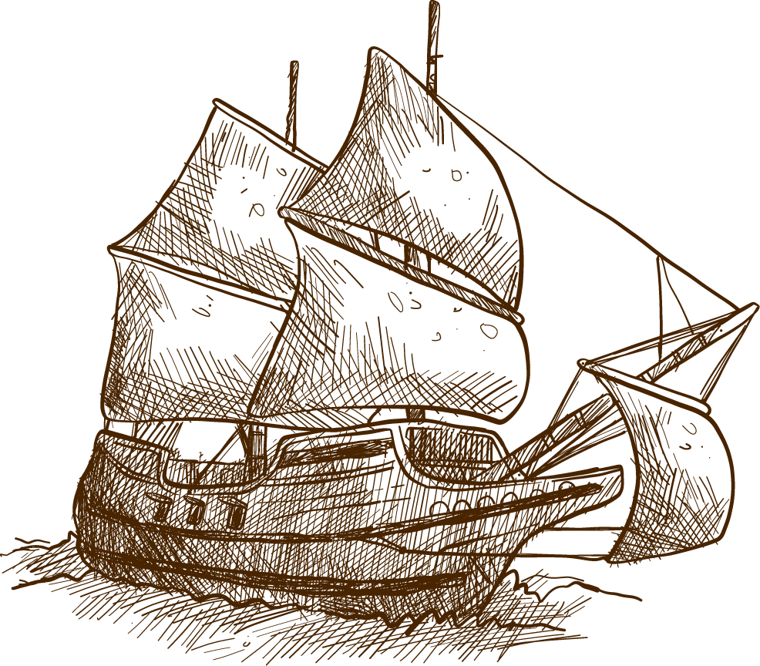

CHỦ ĐỀ 1 : VÙNG ĐẤT HẢI PHÒNG TỪ THỜI NGUYÊN THỦY ĐẾN THẾ KỈ X
GV:……………………

Slide 2

01
03
Những nét chính về đời sống kinh tế, văn hóa, xã hội của cư dân vùng đất Hải Phòng từ thời nguyên thủy đến thế kỉ thứ X.
Sự xuất hiện của con người ở vùng đất Hải Phòng thời nguyên thủy.
02
04
Tổng kết chủ đề.
Dấu tích của cư dân thời Văn Lang- Âu Lạc và sự phát triển cộng đồng dân cư trên vùng đất Hải Phòng thời Bắc Thuộc.
THỜI LƯỢNG : 4 TIẾT

Slide 3
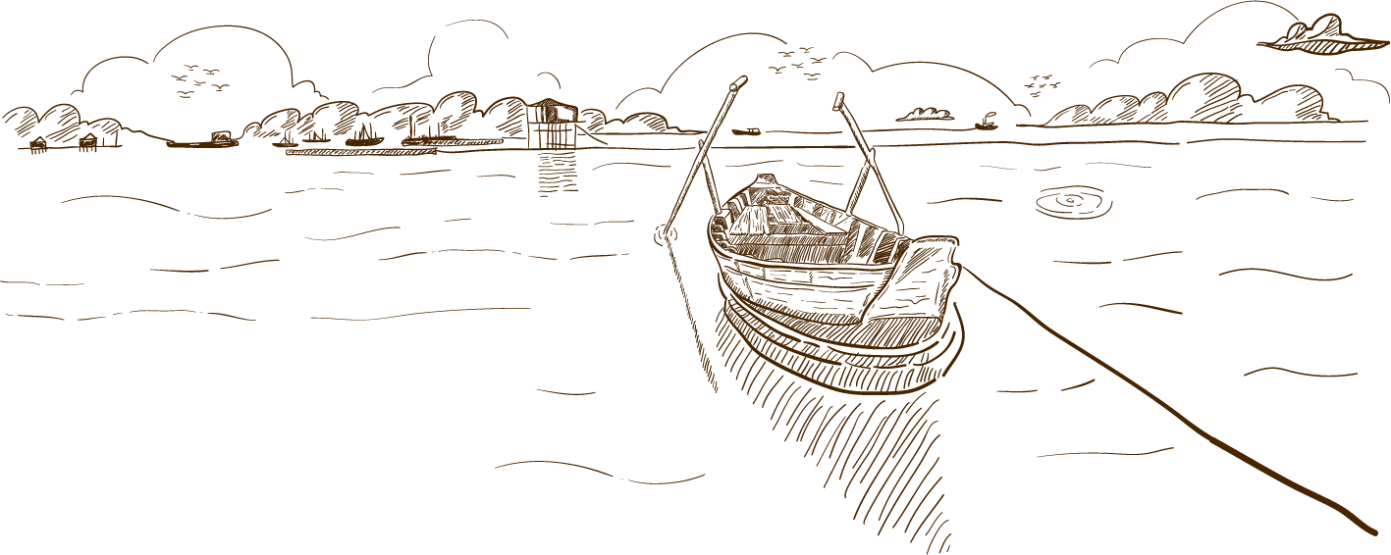
KHỞI ĐỘNG
1

Slide 4


TRÒ CHƠI HÁI LƯỢM THỜI NGUYÊN THỦY
Luật chơi: 2 đội lựa chọn trái táo. Sau mỗi trái sẽ là một câu hỏi. Trả lời được câu hỏi đó trái táo sẽ rơi vào rổ. Đội nào hái được nhiều đội đó thắng.

Slide 5
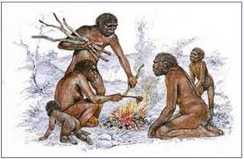
KHỞI ĐỘNG
KHỞI ĐỘNG
CÂU 1
CÂU 1
Thời kì đầu tiên và kéo dài nhất trong lịch sử loài người ?
Thời
nguyên thủy

Slide 6
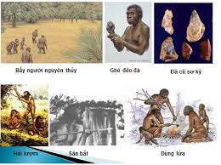
KHỞI ĐỘNG
KHỞI ĐỘNG
CÂU 2
Theo em thời nguyên thủy mực nước biển cao hơn hay thấp hơn so với hiện nay ?
Thấp hơn

Slide 7
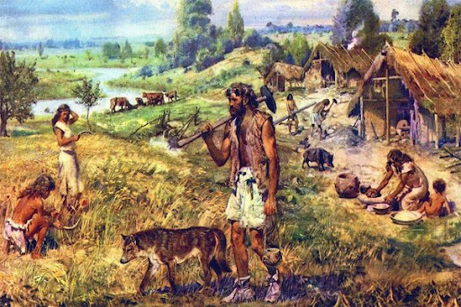
KHỞI ĐỘNG
CÂU 3
Dùng một tính từ để miêu tả cây cối thời nguyên thủy
Rậm rạp ….

Slide 8
KHỞI ĐỘNG
CÂU 4
Theo em thời nguyên thủy ở Hải Phòng mình có con người sinh sống không?
có

Slide 9
KHỞI ĐỘNG
CÂU 5
Dấu tích người nguyên thủy được tìm thấy ở những đâu của Hải Phòng?
Cát Bà, Thủy Nguyên…

Slide 10


- Vùng rừng núi rậm rạp, với nhiều hang động, mái đá, nhiều sông suối, có vùng ven biển dài.
- Khí hậu hai mùa nóng lạnh, thuận lợi cho cuộc sống của cỏ cây, muông thú và con người.
—Theo em, điều kiện tự nhiên nào đã tác động đến sự xuất hiện và phát triển của con người vùng đất Hải Phòng thời nguyên thủy ?

Slide 11
NHỮNG NHÀ KHẢO CỔ TÀI BA
2

Slide 12


THẢO LUẬN NHÓM
Thời nguyên Thủy
Thời gian | Địa điểm | Hiện vật tìm thấy

Slide 13

THẢO LUẬN NHÓM
Thời nguyên Thủy
Thời gian | Địa điểm | Hiện vật tìm thấy
7.000 - 3.500 năm | - Cát Bà | - Công cụ bằng đá như rìu, mũi khoan, mũi tên, mũilao. - Vòng tay, chuỗi hạt đeo cổ bằng đá. - Bình, vò bằng đất sét nung. - Các tàn tích thức ăn như vỏ ốc, sò, xudng cá biển,... - Xương chó. gà, lợn,.. - Các giống lúa, bầu, bí...
3.500 -3.000 năm | -Tràng Minh Thủy Nguyên

Slide 14
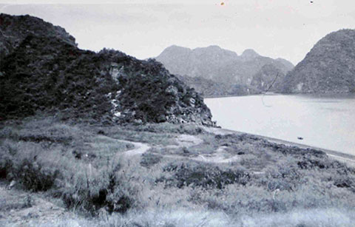
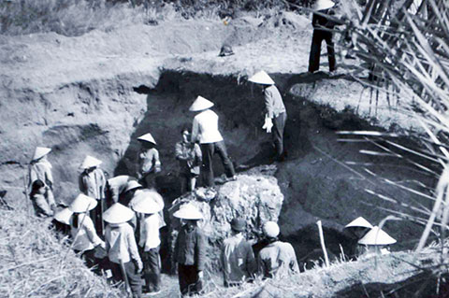
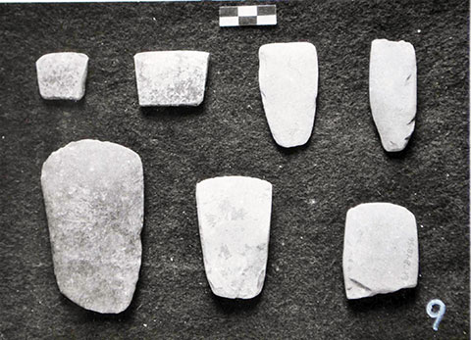
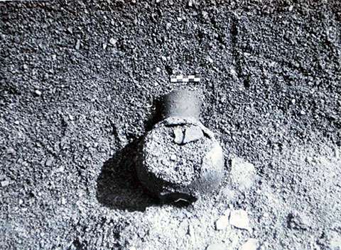
Toàn cảnh khu vực di chỉ Cái Bèo. | Hố khai quật tại di chỉ Cái Bèo.
Hiện vật đá và gốm khai quật được tại di chỉ Cái Bèo

Slide 15
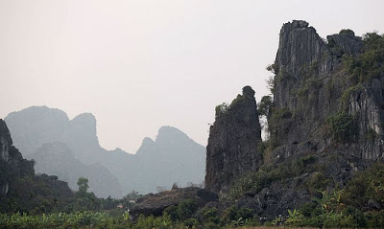
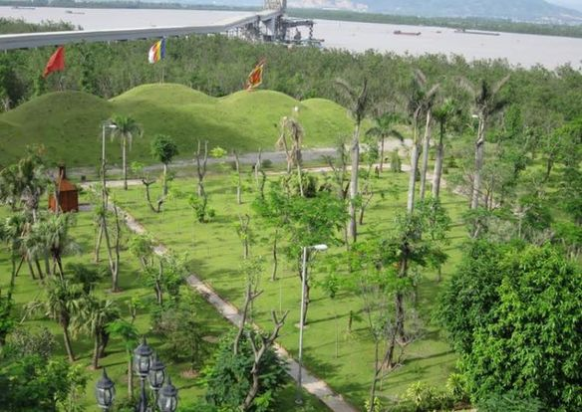
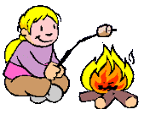
KHU VỰC
TRÀNG KÊNH- THỦY NGUYÊN
Những dấu tích và hiện vật về đời sống con người thời nguyên thủy trên vùng đất Hải Phòng chứng tỏ điều gì ?

Slide 16
KHU VỰC
TRÀNG KÊNH- THỦY NGUYÊN
Hải Phòng là một trong những vùng đất “ quê hương” của người Việt cổ.

Slide 17
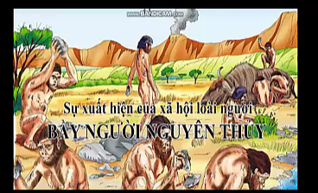
Khoảng 2700 năm trước, biển dần tiến sâu vào đất liền, những vùng đất thấp ngập chìm trong nước, những ngọn núi cao trở thành đảo ( Cát Bà, Cát Hải).

Slide 18

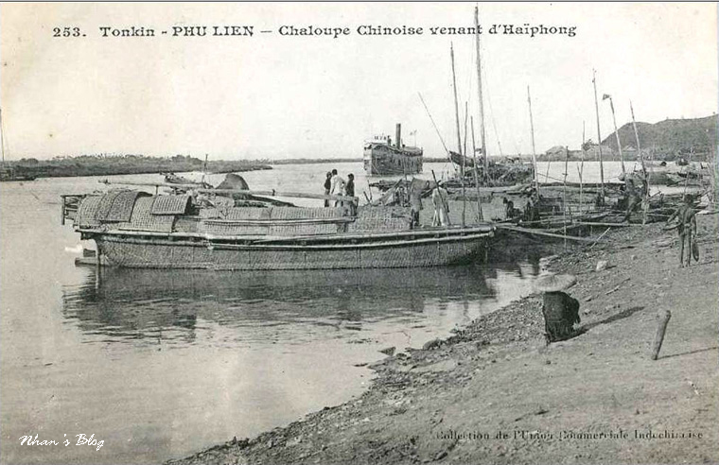
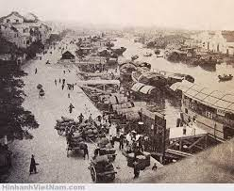
THẢO LUẬN NHÓM
Đơn vị hành chính
Thời gian | Hải Phòng thuộc đơn vị hành chính nào?
179TCN-589
581 - 618
679

Slide 19
THẢO LUẬN NHÓM
Đơn vị hành chính
Thời gian | Hải Phòng thuộc đơn vị hành chính nào?
179TCN-589 | Quận Giao chỉ
581 - 618 | Huyện Chu Diên
679 | Châu Nam Sách, Hạ Hồng phủ Tân An

Slide 20
Phạm vi - Sống tập trung chủ yếu ở vùng đồi núi Thuỷ Nguyên , An Lão, Cát Bà
Dấu tích của cư dân
- Các di chỉ được tìm thấy:
+ Tại di chỉ Việt Khê ( Thủy Nguyên): có một số quan tài có hình dáng như chiếc thuyên độc mộc(đục vào thân cây gỗ), trong đó chứa các công cụ sản xuất, vũ khí, đổ dùng sinh hoạt (rìu, giáo,lao, mũi tên), nhạc khí bằng đồng (trống. thạp. khèn, chuông). đỗ gốm (nôi, bình, vò), đồ da, đồ sơn và dấu vết vải, đổ đan...
+ Tại di chỉ khu vực Núi Voi tìm thấy rìu, giáo, mũi tên, qua bằng đồng và lưồi cuốc, dao,lưỡi nhíp (hái) bằng sắt.. (có niên đại cách ngày nay khoảng 2.500-2.000năm)

Slide 21

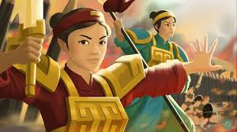
NỮ TƯỚNG LÊ CHÂN
- Theo thần tích, Nữ tướng Lê Chân sinh ngày tám tháng hai năm Canh Thìn (năm 20 sau công nguyên) tại xã An Biên, huyện Đông Triều, phủ Kinh Môn, xứ Hải Dương (nay là xã An Thủy, huyện Đông Triều, tỉnh Quảng Ninh), con cụ Lê Đạo và bà Trần Thị Châu - một gia đình chuyên nghề chữa bệnh giúp người.

Slide 22
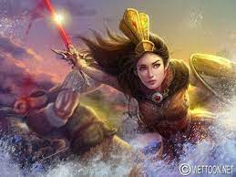
NỮ TƯỚNG LÊ CHÂN
Sinh thời, Lê Chân nổi tiếng xinh đẹp, thông minh, giỏi võ nghệ và có chí hơn người. Thái thú Tô Định nghe danh, đòi lấy làm tỳ thiếp. Ông bà Lê Đạo kiên quyết khước từ. Thái thú Tô Định tức giận đã hãm hại cụ Lê Đạo.

Slide 23
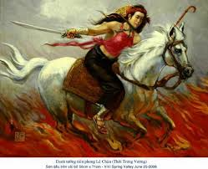
NỮ TƯỚNG LÊ CHÂN
Nợ nước, thù nhà, quyết chí phục thù, Lê Chân đã cùng thân quyến đến vùng An Dương, cửa sông Cấm để khai hoang, lập ấp mới, đặt tên là làng Vẻn, sau đổi thành trang An Biên (TP Hải Phòng ngày nay). Tại đây, bà phát triển nghề trồng dâu, nuôi tằm và đánh bắt thủy, hải sản tạo nên một vùng đất trù phú

Slide 24
40 - 43
542 - 602
713-722
ĐẤU TRANH CHỐNG ÁCH ĐÔ HỘ CỦA PHONG KIẾN PHƯƠNG BẮC.
khởi nghĩa Hai Bà Trưng
khởi nghĩa Lý Bí dựng nước Vạn Xuân
khởi nghĩa Mai Thúc Loan
766-779
khởi nghĩa Phùng Hưng

Slide 25
- Giới thiệu về đời sống vật chất, xã hội, tinh thần
NGUYÊN THỦY
Giới thiệu về đời sống kinh tế, xã hội, tinh thần
VĂN LANG – ÂU LẠC
- Giới thiệu về đời sống kinh tế, xã hội, văn hóa
THỜI BẮC THUỘC

Slide 26
Thời nguyên thủy.
Đời sống vật chất | - Con người sống phụ thuộc vào tự nhiên, chủ yếu là hái lượm, săn bắt
Đời sống xã hội | - Cư dân sống trong hang động, mái đá, sau đó biết làm nhà, sống gần biển, quần tụ với nhau - Người phụ nữ có ảnh hưởng lớn trong đời sống( chế độ thị tộc mẫu hệ)
Đời sống tinh thần | - Cư dân Tràng Kênh biết chế tác đồ trang sức...

Slide 27
b. Thời Văn Lang- Âu Lạc
Đời sống kinh tế | - Đời sống con người được nâng cao hơn. - Nghề nông trồng lúa nước. - Chăn nuôi, đánh bắt cá, làm đồ gốm.. - Sớm có hoạt động trao đổi sản vật trong và ngoài vùng miền
Đời sống xã hội | - Cư dân sống quần tụ với nhau thành làng xóm - Người đàn ông có ảnh hưởng lớn trong đời sống( chế độ thị tộc phụ hệ) - Xã hội bắt đầu có sự phân hóa giàu nghèo.
Đời sống tinh thần | - Đời sống tinh thần được nâng cao. - Tín ngưỡng, phong tục, lễ hội khá phong phú...

Slide 28
DẤU TÍCH ĐỂ LẠI
3

Slide 29
Trò chơi – Ô CHỮ
N
G
H
Ề
N
Ô
N
G
1
2
T
R
À
N
G
K
Ê
N
H
3
H
A
I
B
A
T
R
Ư
N
G
4
N
G
H
Ề
Đ
A
N
H
C
Á
5
T
R
Ố
N
G
Đ
Ồ
N
G
3. Đây là tên một cuộc khởi nghĩa chống ách đô hộ của phong kiến phương bắc có sự tham gia của nhân dân vùng đất Hải Phòng
1. Đây là một hoạt động kinh tế của cư dân Tràng Kênh, Việt Khê, Núi Voi thời Văn Lang – Âu Lạc.
5. Đây là một loại nhạc khí bằng đồng được tìm thấy tại một số di chỉ khảo cổ dấu tích người Việt thời Văn Lang – Âu Lạc và thời Bắc Thuộc
2. Đây là tên gọi một di chỉ khảo cổ dấu tích người Nguyên Thủy trên vùng đất hải Phòng
4. Đây là một hoạt động kinh tế của cư dân khu vực ven biển trên vùng đất Hải Phòng thời Văn Lang – Âu Lạc và thời Bắc thuộc.

Slide 30
GIÁ TRỊ LỊCH SỬ
4

Slide 31

Hải phòng là một trong những vùng đất “quê hương” của người Việt cổ. Từ thời Nguyên Thủy đến thời các vua Hùng và An Dương Vương dựng nước, qua hàng ngàn năm Bắc Thuộc người Hải Phòng biết thuận với thiên nhiên để mở mang đồng đất, hình thành cộng đồng đân cư, làng xóm, phát triển kinh tế, có tư duy về cái đẹp và xác lập bản sắc văn hóa của vùng đất ven biển.

Slide 32
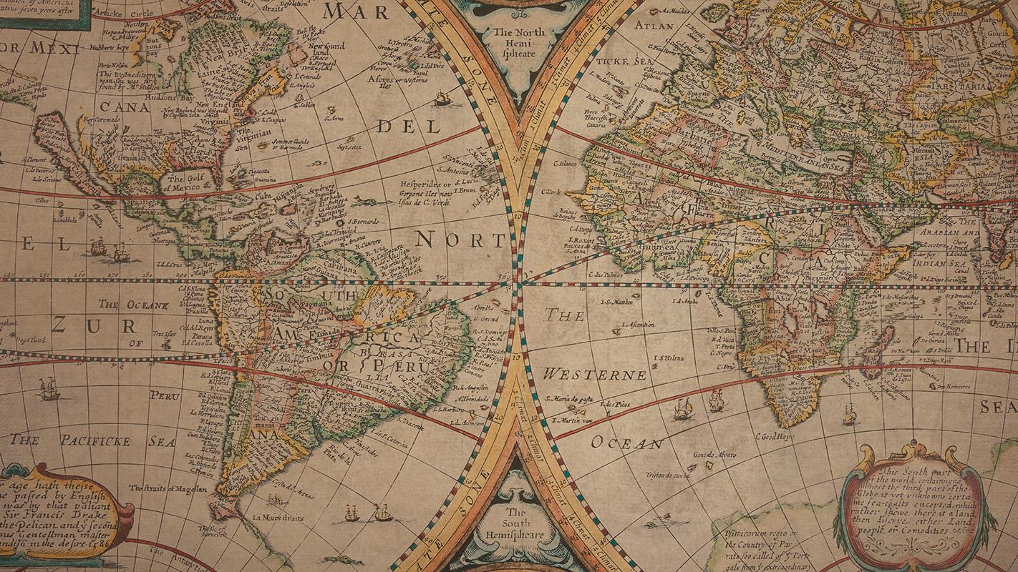


TRÒ CHƠI TIẾP SỨC
Mỗi bạn trong nhóm lần lượt ghi một việc làm cụ thể của em để góp phần viết tiếp “sử vàng truyền thống”. Bạn ghi sau không được ghi lại nội dung của bạn ghi trước.. sau 2 phút nhóm nào ghi được nhiều ý đúng là nhóm chiến thắng.

Slide 33
THANKS

Slide 34
